Slide 1
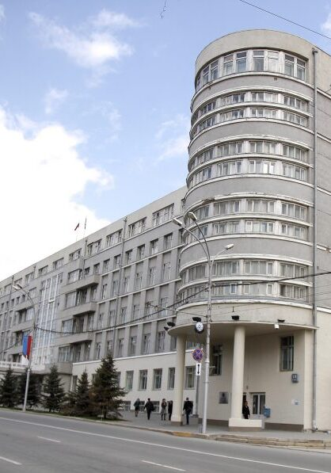
ПРОФИЛАКТИКА
КОРРУПЦИИ
Издан Указ Президента РФ
от 18 июля 2022 года №472
«О мерах по реализации отдельных положений Федерального закона «О внесении изменений в статью 26 Федерального закона «О банках и банковской деятельности» и Федеральный закон «О противодействии коррупции»

Slide 2



Указом Президента РФ от 18 июля 2022 года №472 :
1. Установлено что лицо, представившее сведения о доходах, об имуществе и обязательствах имущественного характера, представляет сведения, подтверждающие законность получения денежных средств, в течение 15 рабочих дней с даты их истребования в соответствии с частью 1 статьи 8.2 Федерального закона от 25 декабря 2008 года № 273-ФЗ «О противодействии коррупции».
2. Изменено содержание сноски 3 к графе 6 «Сумма поступивших на счет денежных средств» (руб.) раздела 4 формы справки о доходах, расходах, об имуществе и обязательствах имущественного характера:
Действующая редакция | Новая редакция
«<3> Указывается общая сумма денежных поступлений на счет за отчетный период в случаях, если указанная сумма превышает общий доход лица и его супруги (супруга) за отчетный период и два предшествующих ему года. В этом случае к справке прилагается выписка о движении денежных средств по данному счету за отчетный период. Для счетов в иностранной валюте сумма указывается в рублях по курсу Банка России на отчетную дату. Выписка о движении денежных средств по расчетному счету индивидуального предпринимателя не прилагается.» | «<3> Указываются суммы денежных средств, поступивших на счета за отчетный период, в случае если общая сумма таких денежных средств превышает общий доход лица, его супруги (супруга) и несовершеннолетних детей за отчетный период и предшествующие два года. В этом случае к справке прилагаются выписки о движении денежных средств по счетам за отчетный период. Для счетов в иностранной валюте суммы указываются в рублях по курсу Банка России на отчетную дату. Выписка о движении денежных средств по расчетному счету индивидуального предпринимателя не прилагается.»
Данная норма вступает в силу с
1 июля 2023 года
Информация размещена по адресу: https://nso.ru/page/13938

